Slide 1
문제
DBA 권한을 가진 nbac 계정생성
Nbac 계정으로 접속 nbac01 계정생성
Nbac01 계정에 scott.emp 테이블을 조회할 수 있도록 role 객체를 생성하여 권한 부여
Nbac01에서 scott.emp를 사용하여 서브쿼리로 emptiest 테이블 생성
<SYSTEM>
CREATE USER nbac identified by nbac;
grant DBA to nbac;
<NBAC>
create user nbac01 identified by tiger;
create role emp_test_nbac01;
grant select on scott.emp to emp_test_nbac01;
grant create session to emp_test_nbac01;
grant create table to emp_test_nbac01;
grant emp_test_nbac01 to nbac01;
alter user nbac01
quota 2m on users;
<NBAC01>
select * from scott.emp;
create table emptest as select * from scott.emp;
select * from emptest;

Slide 2
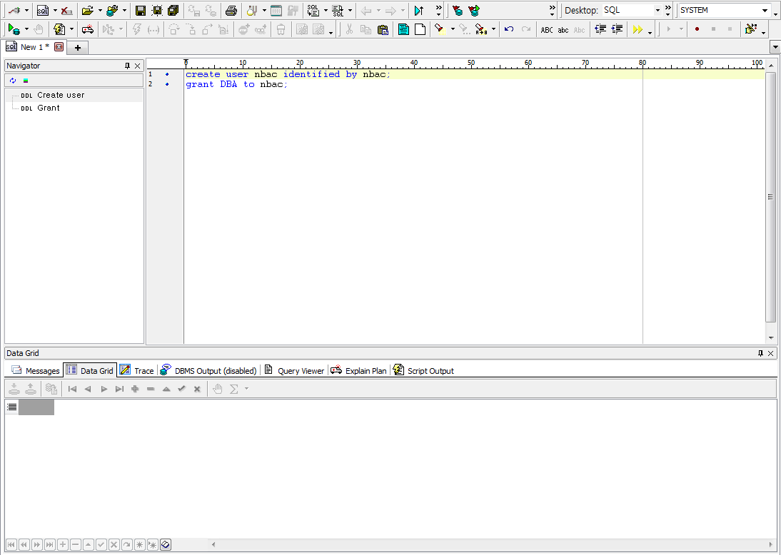
<SYSTEM>

Slide 3
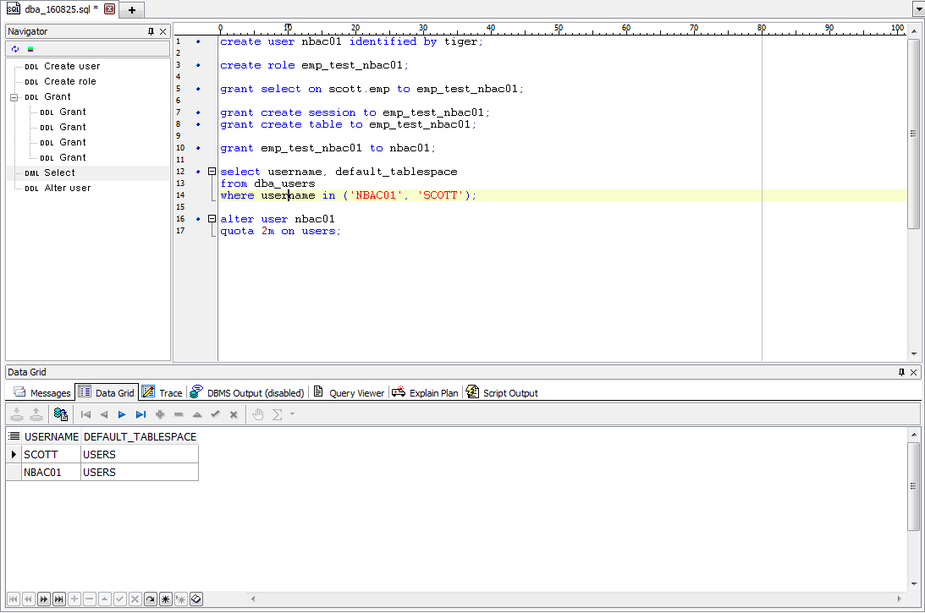
<NBAC>

Slide 4
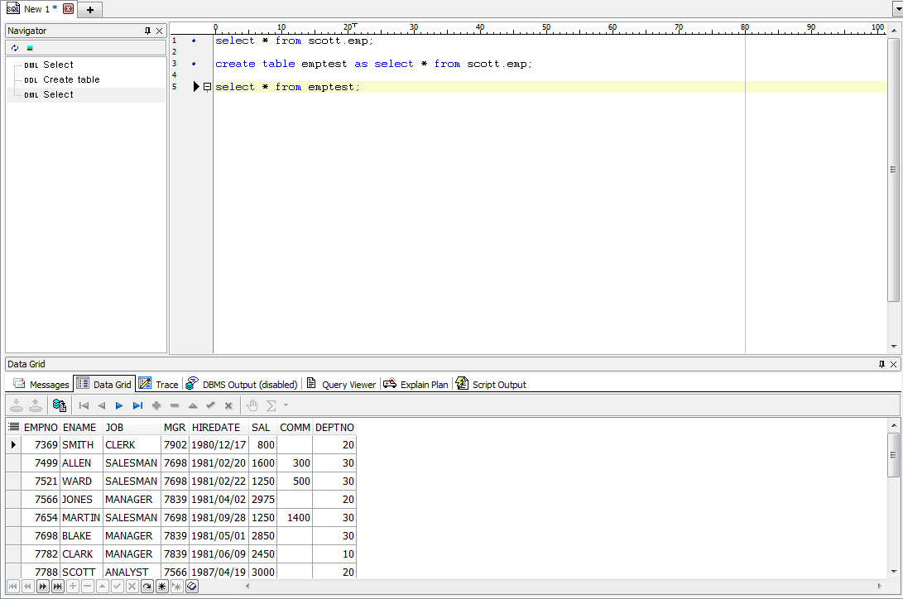
<NBAC01>

